Slide 1
Aula 17
Exceptions

Slide 2
O que acontece na vida real durante uma situação inesperada?

Slide 3
Exceções
Em Kotlin, as exceções são problemas na compilação do código.

Slide 4
O que acontece quando dividimos por zero em uma calculadora?
Em quais exemplos de exceções vocês conseguem pensar?

Slide 5
Quando acontecem?
Uma exceção acontece quando ocorre um erro em alguma das instruções do nosso programa.
Exemplos:
Divisão por zero
Consultar atributos/métodos de um objeto null
Quando um arquivo é aberto incorretamente

Slide 6
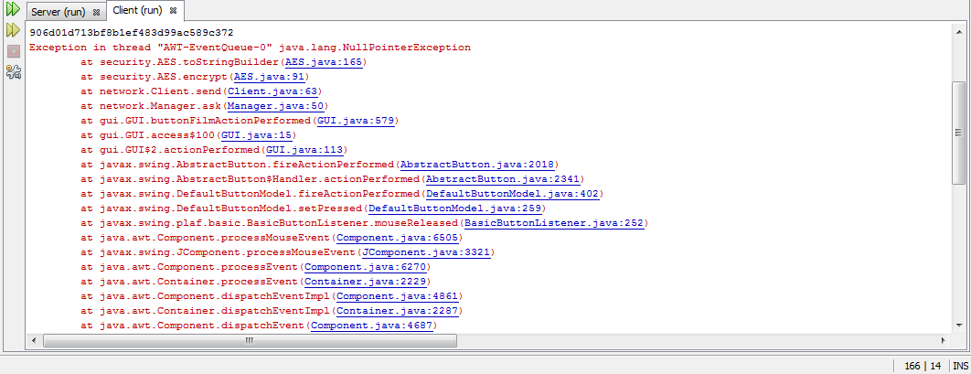

O que acontece?
Quando acontece uma exceção, uma mensagem é exibida na linha de comando e a execução do programa é finalizada.

Slide 7

O que fazer diante de uma exceção?

Slide 8


Slide 9
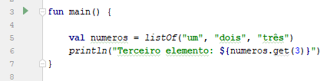
O que acontece?

Slide 10
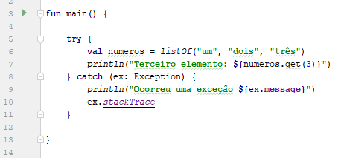
Como tratar:

Slide 11
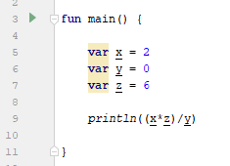
O que acontece?

Slide 12
Bora tratar essa exceção

Slide 13
Objetos Nulos (Null Safety)
Em Kotlin não é permitido que variáveis e objetos tenham valores nulo, a não ser que isso seja explicitamente indicado no código

Slide 14
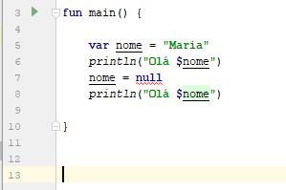
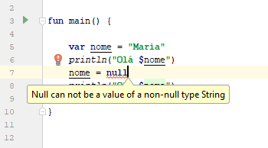
Null Safety

Slide 15
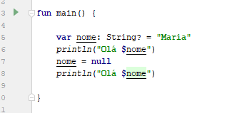
Null Safety
Para que uma variável possa ter um valor nulo é obrigatório declarar o seu tipo e utilizar o operador ?
Antes
Depois

Slide 16
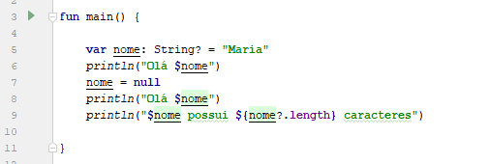
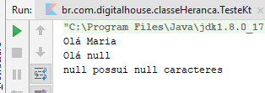
Safe Call
Outra opção que temos para que o código possa compilar é utilizar o operador ? que vai ignorar a chamada se o objeto for nulo
Resultado

Slide 17
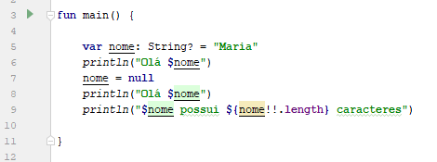
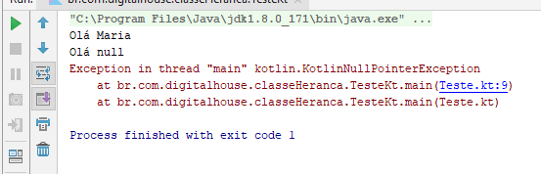
Caso por algum motivo você queira forçar que a referência de um objeto seja acessada, podemos utilizar o operador !!
Resultado

Slide 18
Material de Referência...
https://kotlinlang.org/docs/reference/exceptions.html
https://kotlinlang.org/docs/reference/null-safety.html
https://www.concrete.com.br/2017/06/21/kotlin-no-tratamento-de-erros/

